Slide 1
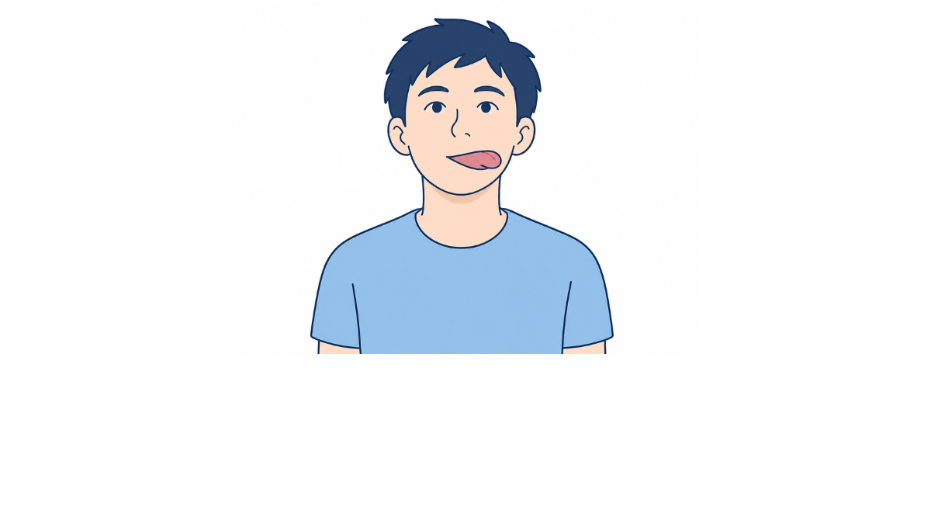
5秒×5セット
・舌を左に大きく出したまま、5秒キープしましょう。
・右も同様に行い、口の中の筋肉を鍛えましょう。

